Slide 1
Objektno orijentisano programiranje:
Upravljanje izuzecima, imenski prostori, cast operatori

Slide 2
Izuzeci
Izuzetak (exception) je greška koja se dešava tokom izvršavanja programa
Upravljanje greškama ili izuzecima (exception handling) je mehanizam kojim se automatizuje procedura obrade grešaka u proceduralnim programima koja je zahtevala mnogo truda
Danas postoje dva pristupa problemu: upravljanje pomoću kodova grešaka (error codes) i mehanizam izuzetaka (exceptions)

Slide 3
Izuzeci
Dobar mehanizam obrade izuzetaka u programu treba da:
  Prenosi informaciju o izuzetku nezavisno od mehanizma prenosa argumenata i vraćanja vrednosti funkcije
  Informacija bi trebalo da bude bilo kog apstraktnog tipa (korisničke klase)
  Kod treba da bude podeljen na deo koji obavlja osnovni tok programa i deo koju obuhvata kod za obradu izuzetaka

Slide 4
Izuzeci
Upravljanje izuzecima u jeziku C++ obavlja se pomoću tri ključne reči:
  try
  catch
  throw
Naredbe u kojima se može desiti izuzetak stavljaju se u try blok
Ako se unutar bloka try desi greška, izuzetak se “baca” (throw)
Izuzetak se “hvata” u bloku catch i zatim se obrađuje

Slide 5
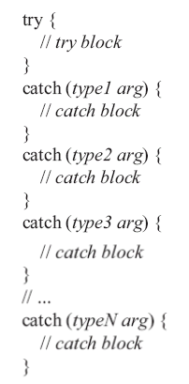
Izuzeci
Blok catch (a može ih biti više) nalazi se odmah iza bloka try
Blok catch hvata odgovarajući izuzetak, određen tipom greške
Kada se izuzetak uhvati, njegovu vrednost prima arg
Može se uhvatiti bilo koji tip podataka, uključujući i korisnički definisane klase

Slide 6
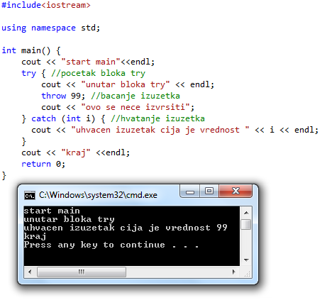
Izuzeci

Slide 7
Obrada izuzetaka
Kod unutar bloka catch obično pokušava da ispravi grešku preduzimanjem odgovarajuće akcije
Ako se greška može popraviti, izvršavanje bi trebalo da se nastavi od naredbe iza bloka catch;
u suprotnom, program treba da se završi na kontrolisan način
Ukoliko ima više catch blokova, tip izuzetka mora
da se poklopi sa tipom argumenta u naredbi catch

Slide 8
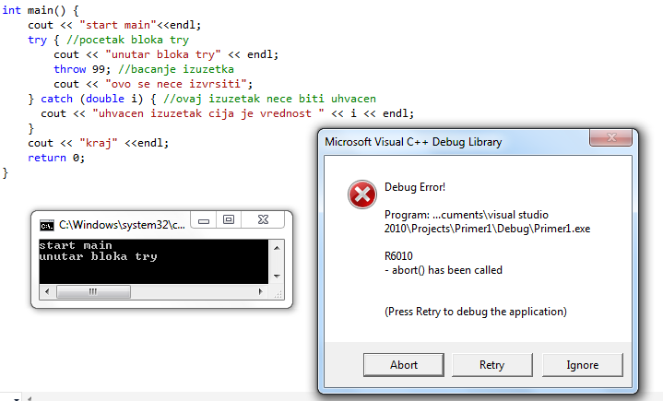
Obrada izuzetaka

Slide 9
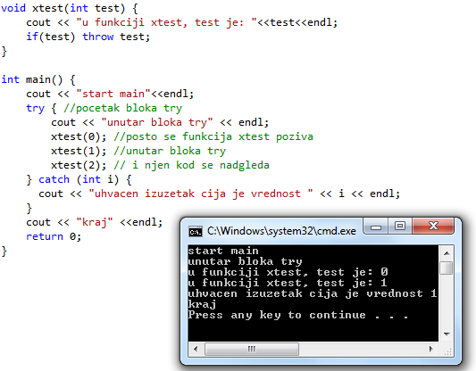
Obrada izuzetaka
Izuzetak koji baca funkcija koja je pozvana unutar bloka try može se obraditi u istom try catch bloku

Slide 10
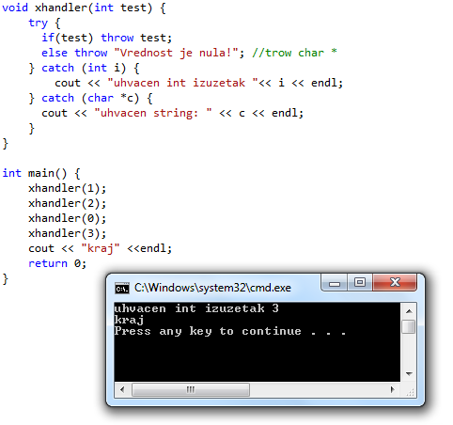
Korišćenje više blokova catch
Najčešće blok za upravljanje izuzecima ima više catch grananja, pri čemu je tip argumenta svakog od njih različit
Catch izrazi se proveravaju redosledom kojim su navedeni

Slide 11
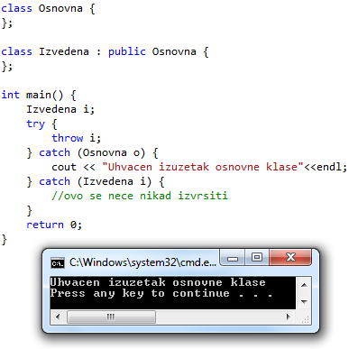
Hvatanje izuzetaka osnovne klase
Catch za osnovnu klasu odgovaraće i klasama izvedenim iz nje; zbog toga, ako treba hvatati posebno izuzetke osnovne klase i izvedenih klasa, catch za izvedenu klasu mora biti prvi u catch sekvenci

Slide 12
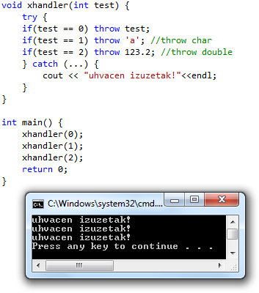
Hvatanje svih izuzetaka
U nekim slučajevima blok za obradu izuzetaka moraće da uhvati sve izuzetke, a ne samo one određenog tipa
Da bi se to uradilo, koristi se oblik:
catch(...) {
//obrada svih izuzetaka
}

Slide 13
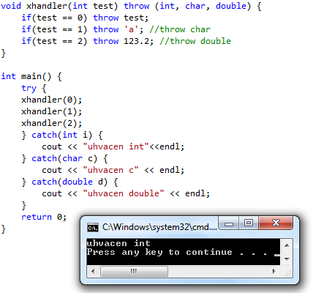
Deklarisanje izuzetaka funkcije
U deklaraciji funkcije može se navesti koje izuzetke baca
tip ime_funkcije(lista_argumenata) throw(lista_tipova) { // ... }
Ako se u funkciji desi izuzetak bilo kog drugog tipa, program se ne završava na kontrolisan način

Slide 14
Ponovno bacanje izuzetka
Isti izuzetak može ponovo biti bačen iz koda za obradu grešaka preko mehanizma throw
Najčešće se to radi kada izuzetak treba da se obradi na više mesta
  Na jednom mestu izuzetak se obrađuje delimično, a zatim se prosleđuje višem nivou u hijerarhiji poziva
Izuzetak se može ponovo baciti samo iz bloka catch (ili iz neke funkcije koja se poziva u tom bloku)
Kada se ponovo baci izuzetak, njega neće uhvatiti ista catch naredba, već sledeća

Slide 15
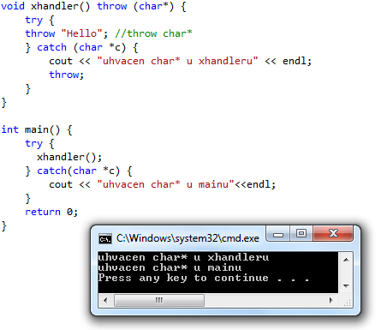
Ponovno bacanje izuzetka

Slide 16
Namespace
Imenski prostori (namespace) služe da bi se lokalizovali nazivi identifikatora i da bi se izbegli sukobi, tj. preklapanja
Pre uvođenja mehanizma namespace, u jeziku C++ je postojala zbrka sa nazivima promenljivih i funkcija
  Na primer, ako biste u svom programu definisali funkciju toupper( ), u zavisnosti od njenih parametara moglo bi se desiti da preklopi funkciju toupper() standardne biblioteke, pošto su oba imena bila u istom globalnom imenskom prostoru

Slide 17
Namespace
Imenski prostor omogućuje korišćenja istog imena u različitim kontekstima bez sukoba
Novi imenski prostor deklariše se navođenjem ključne reči namespace ispred deklarativne oblasti:
namespace ime { //deklaracije}
Sve što je deklarisano unutar imenskog prostora ima njegov doseg (scope)

Slide 18
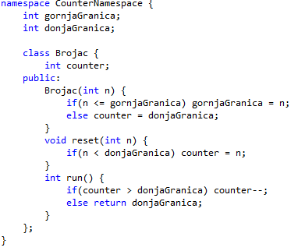
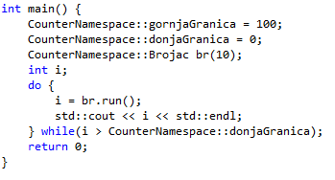
Namespace

Slide 19
Bezimeni imenski prostori
Specijalna vrsta imenskog prostora, tzv. bezimeni prostor (unnamed namespace) omogućuje definisanje identifikatora koji su vidljivi samo unutar fajla:
namespace { // deklaracije }
Unutar fajla koji sadrži bezmeni namespace identifikatori se mogu koristiti direktno,
bez kvalifikacije, a van tog fajla su nepoznati
Umesto korišćenja statičkih globalnih promenljivih kojima se postiže isti efekat, preporučljivo je koristiti bezimene imenske prostore

Slide 20
Operatori konverzije tipova (cast)
Jezik C++ definiše pet tipova konverzije tipova (cast):
  standardna (ime tipa u zagradama)
  dynamic_cast
  const_cast
  static_cast
  reinterpret_cast

Slide 21
dynamic_cast
Proverava ispravnost konverzije tokom izvršavanja; ako ustanovi da konverzija nije validna, ne izvršava se.
dynamic_cast<ciljni_tip> (izraz)
Ciljni tip mora da bude tip pokazivača ili reference, a izraz mora da bude takav da ga je moguće konvertovati u pokazivač ili referencu
Cilj ove vrste konverzije jeste konverzija polimorfnih tipova

Slide 22
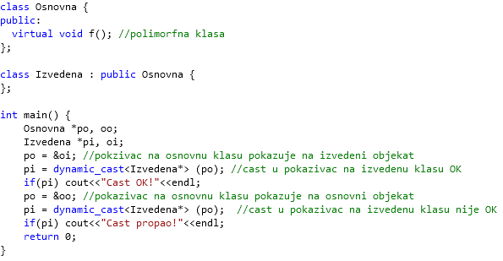
dynamic_cast

Slide 23
const_cast
Operator const_cast koristi se za eksplicitno uklanjanje modifikatora const ili volatile tokom konverzije tipova
Ciljni tip mora biti isti kao izvorni tip, samo bez atributa const ili volatile
Najčešće se koristi za uklanjanje konstantnosti
const_cast<tip> (izraz)

Slide 24
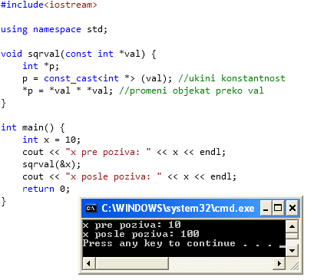
const_cast

Slide 25
static_cast
Operator static_cast izvodi nepolimorfnu konverziju
Može se koristiti za sve standardne konverzije,
jer ne proverava tipove tokom izvršavanja
Koristi se kao zamena za originalni operator cast
static_cast<tip> (izraz)

Slide 26

reinterpret_cast
Operator reinterpret_cast konvertuje jedan tip u fundamentalno različit tip
  Na primer, može da promeni tip pokazivača u int
  ili iz int u pokazivač
Može se koristiti i za konverziju nekompatibilnih tipova pokazivača
reinterpret_cast<tip> (izraz)

